Slide 1

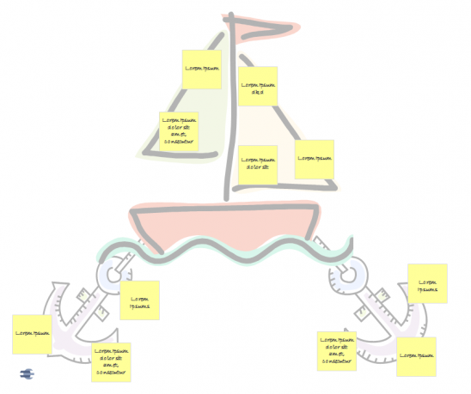

CÓMO MEJORAR
Buena organización y planeación del trabajo según el Sprint y el esfuerzo
QUÉ SE HIZO BIEN
Revisión constante de los requerimientos
Utilizar un lenguaje técnico básico o adecuado al usuario final del sistema
Dedicar más tiempo a la creación de las minutas y dar un tiempo máximo para enviarlas
Solicitar documentos de ejemplos para la implementación y aclaración de los requerimientos
Tomar pausas al momento de mostrar y probar el sistema.
Darle el control a la PO del manejo del sistema
QUÉ SE HIZO MAL
Terminología muy técnica y en inglés por parte del equipo desarrollador
No olvidar anotar en los acuerdos los cambios específicos que hay que realizar en el sistema
Confirmar el recibido de las reuniones programadas
Definición de requerimientos confusa, por inexperiencia
No enviar las minutas con tiempo suficiente para su revisión
Select = Lista desplegable
toolTip = Ayuda
Modal = Ventana desplegable
Muestra apresurada del sistema

Slide 2
QUÉ SE HIZO BIEN
Comunicación fluida y acertiva
Negociación de requerimientos
Gran compromiso en el desarrollo del sistema (Ausencias casi nulas)
Siempre se ha logrado dar respuesta a las necesidades de la empresa, y buscar alternativas de solución
Las pruebas siempre generan los resultados esperados y los errores son muy leves
Documentación correcta y completa del proceso de vida y desarrollo del proyecto
Aceptación de sugerencias y cambios en detalles específicos que son de importancia para la dueña del produco
Se avanza hasta que todas las dudas se aclaren con el equipo
Empatía entre el equipo de trabajo y equipo desarrollador
Calidad de equipo desarrollador en trabajo en equipo y presentación de resultados
Interés en la entrega de un producto de calidad, que involucró la inversión de tiempo extra por parte del equipo de desarrollo
Utilización correcta de los elementos visuales (Pantallas de carga, gráficos, etc)

